Slide 1

BRAND EQUITY Analysis
Oleh. Dr. febriansyah, SE., mm., mh.

Slide 2

Apakah Merek Itu?

Slide 3
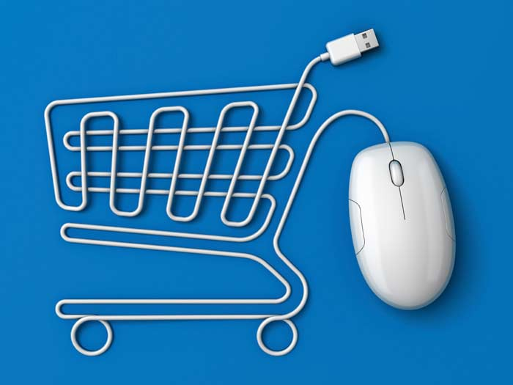
COBA SEBUTKAN MEREK APA SAJA YANG LOYAL ANDA GUNAKAN?

Slide 4

Definisi Merek
Merek adalah nama, istilah, tanda, lambang atau desain, atau kombinasinya, yang dimaksudkan untuk mengidentifikasi barang atau jasa dari salah satu penjual atau kelompok penjual dan mendiferensiasikan mereka dari para pesaing.

Slide 5
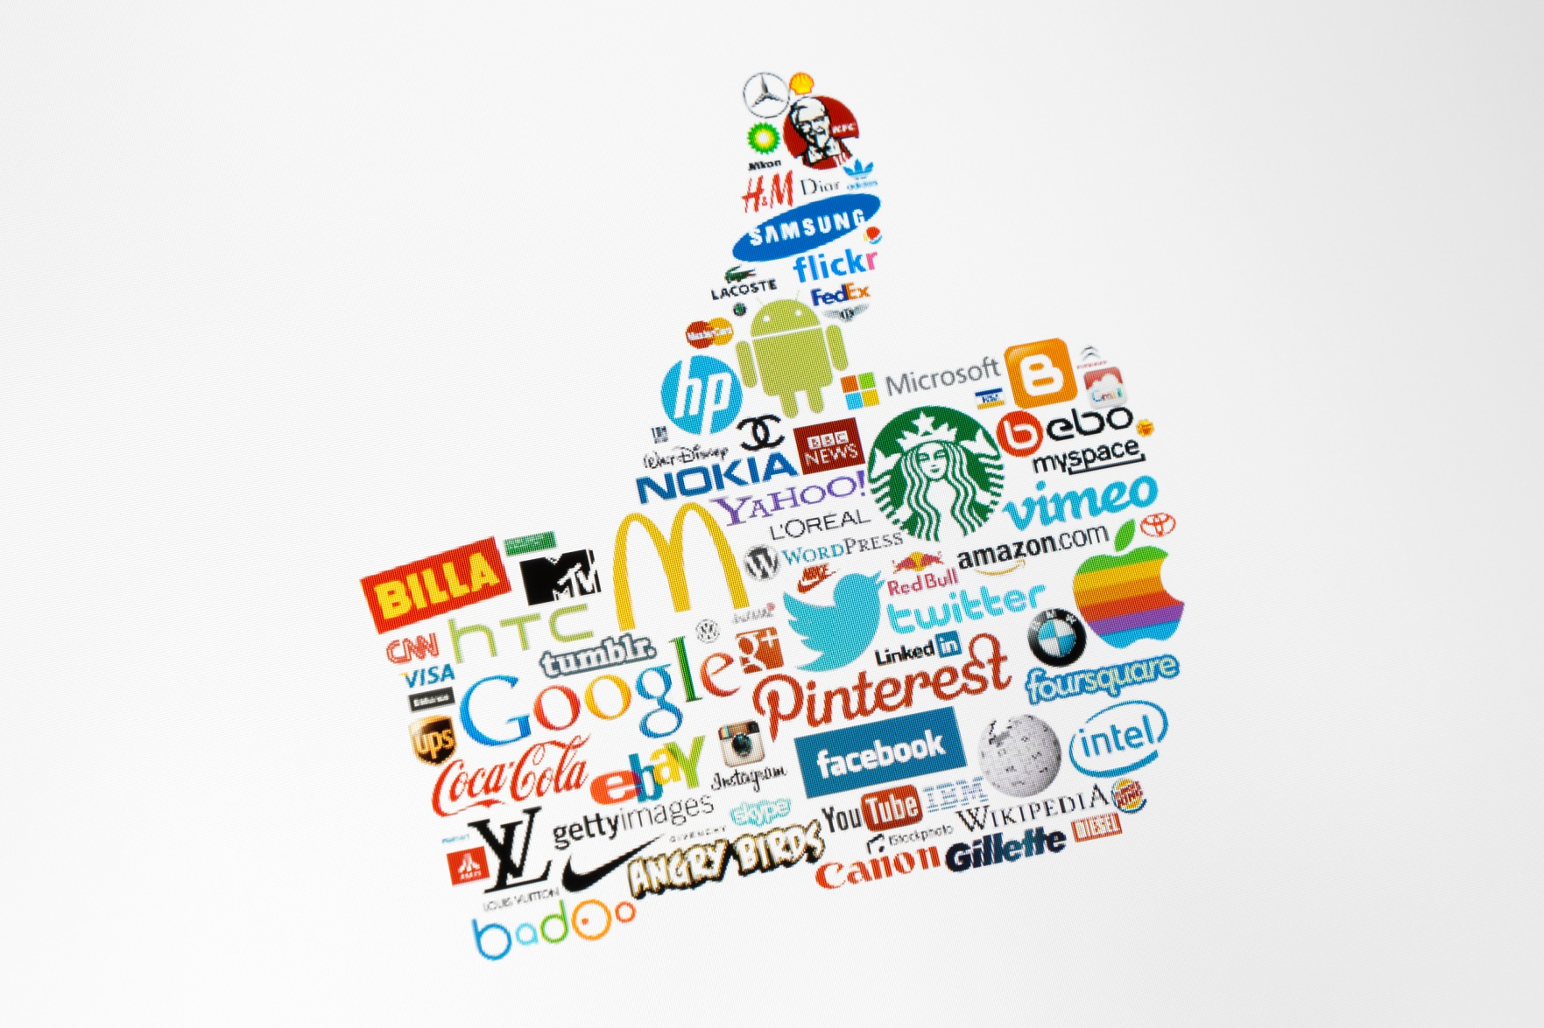
Sebutkan Brand apa saja yang anda ketahui!

Slide 6
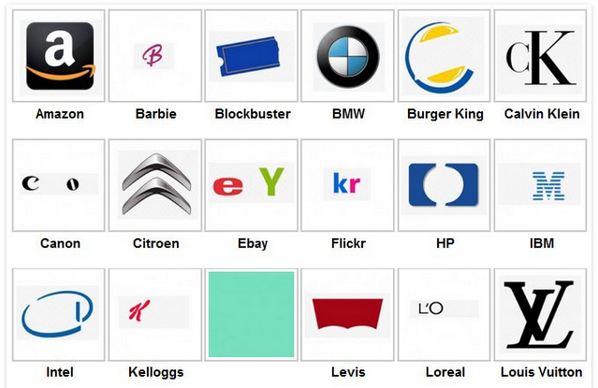

Slide 7
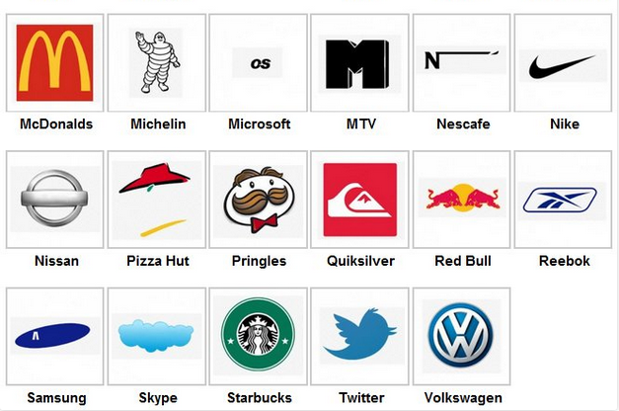

Slide 8
PERAN MEREK
Bagi Konsumen:
Mengidentifikasi pembuat produk
Memungkinkan konsumen untuk menuntut tanggung jawab atas kinerja pabrikan/distributor
Mengevaluasi produk sama dengan merek berbeda
Menemukan merek mana yang memuaskan

Slide 9
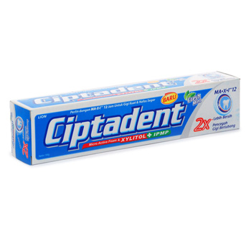
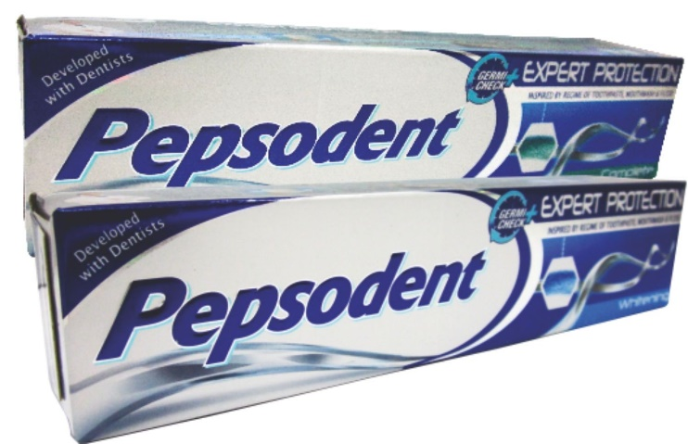

CHOOSE ONE OUT OF THESE

Slide 10
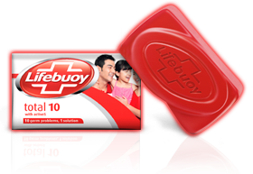
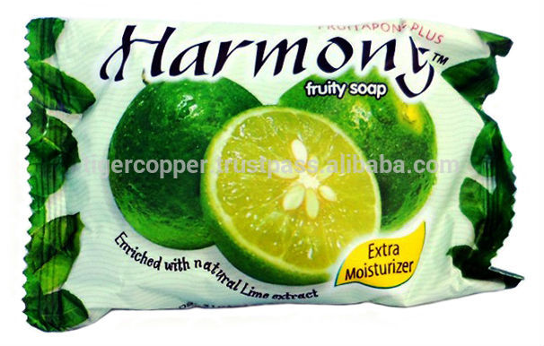

Slide 11
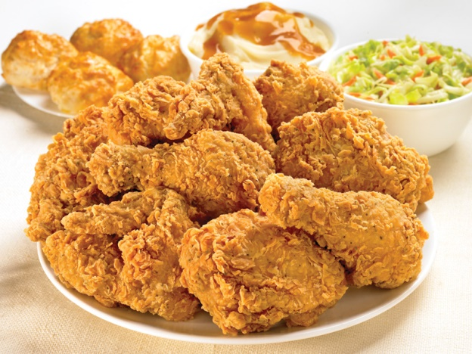

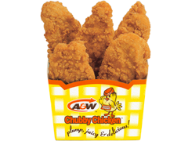

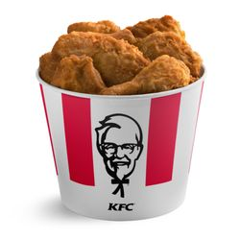
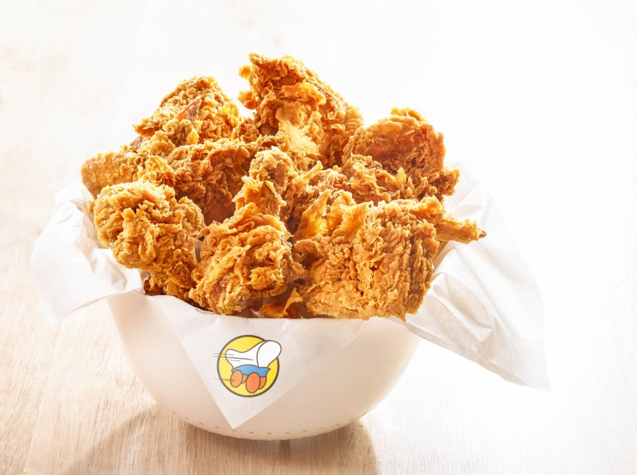

Slide 12
PERAN MEREK
Bagi Perusahaan
Merek menyederhanakan penanganan atau penelusuran produk
Merek membantu mengatur catatan persediaan dan catatan akuntansi
Hak kekayaan intelektual menjamin perusahaan dapat berinvestasi dengan aman dalam merek tertentu

Slide 13
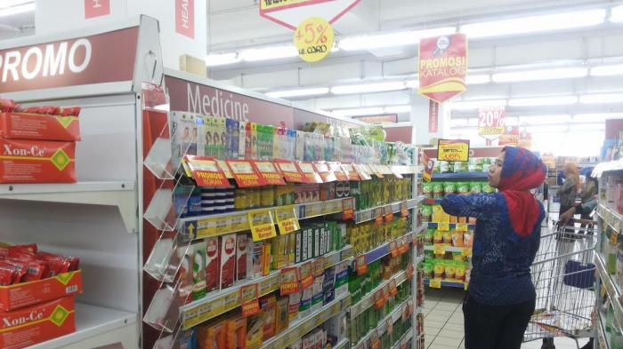

Slide 14
LOYALITAS MEREK
Merek menandakan tingkat kualitas tertentu sehingga pembeli yang puas dengan mudah memilih produk kembali.
Loyalitas merek memberikan tingkat permintaan yang aman dan dapat diperkirakan bagi perusahaan dan menciptakan penghalang bagi merek baru yang akan memasuki pasar
Loyalitas menyebabkan harga lebih tinggi (20%-25% lebih tinggi daripada merek pesaing)

Slide 15
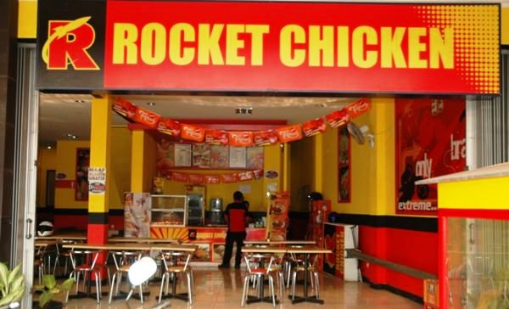
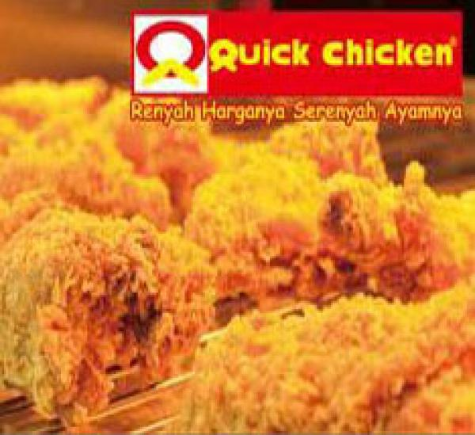

Slide 16
MENETAPKAN MEREK
Penetapan merek adalah memberikan kekuatan merek kepada produk dan jasa
Penetapan merek adalah tentang menciptakan perbedaan antar produk
Agar strategi penetapan merek berhasil dan nilai merek dapat tercipta, konsumen harus diyakinkan bahwa ada perbedaan berarti di antara merek dalam kategori produk dan jasa

Slide 17
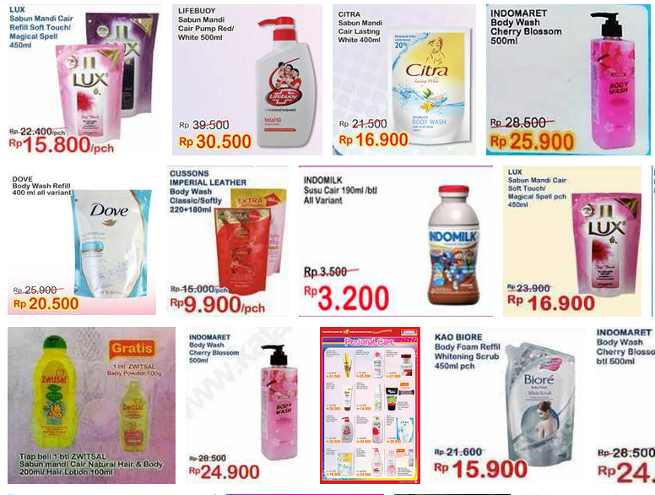
CARILAH PEMBEDA DARI MASING-MASING PRODUK INI

Slide 18
KUNCI PERBEDAAN MEREK
Manfaat produk
Inovasi berkelanjutan
Sarana yang tidak berhubungan dengan produk, misal: Channel, Gucci, Louis Vuitton menjadi pemimpin dalam kategori produk mereka dengan memahami motivasi dan keinginan konsumen serta menciptakan citra yang relevan dan menarik

Slide 19



Slide 20
MENDEFINISIKAN EKUITAS MEREK
Ekuitas Merek (Brand Equity) adalah nilai tambah yang diberikan pada produk dan jasa.
Ekuitas merek dapat dilihat dari cara konsumen berpikir, merasa dan bertindak dalam hubungannya dengan merek, dan juga harga, pangsa pasar dan profitabilitas yang diberikan merek bagi perusahaan

Slide 21
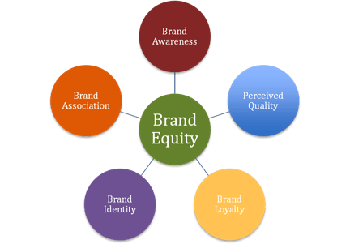

Slide 22
BRAND AWARENESS
Brand Awareness adalah kemampuan dari pelanggan potensial untuk mengenali atau mengingat bahwa suatu merek termasuk ke dalam kategori produk tertentu
Tingkatan: Unaware of brand, Brand Recognition, Brand Recall, Top of Mind

Slide 23
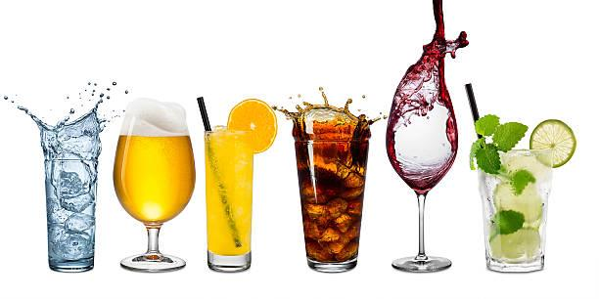
Praktik brand awareness
Suatu hari di udara yang sangat panas, anda sangat kehausan dan berniat membeli minuman dingin segar. Anda masuk ke dalam minimarket. Anda berjalan menuju kulkas pendingin minuman. Minuman apa yang akan anda beli?

Slide 24
BRAND ASSOCIATION
Brand Association merupakan segala sesuatu yang terhubung di memori pelanggan.
Ada beberapa cara menciptakan brand association yaitu mengasosiasikan merek dengan atribut atau karakteristik produk
Contoh: Pepsoden Whitening dengan pasta gigi untuk memutihkan gigi

Slide 25



PRAKTIK BRAND ASSOCIATION

Slide 26
BRAND LOYALTY
Brand loyalty merupakan ukuran ketertarikan pelanggan terhadap suatu merek
Tingkat ketertarikan pelanggan dapat dibagi dalam 4 tingkatan: Switcher/Price sensitive (pelanggan tidak loyal), satisfied/habitual buyer (pelanggan puas), satisfied buyer with switching cost (pelanggan puas dan jika ingin berpindah merek mereka harus mengeluarkan biaya), commited buyer (pelanggan bangga thd produk dan merekomendasikan)

Slide 27
BRAND IDENTITY
Brand identity adalah elemen visual yang merepresentasikan seperti apa sebuah perusahaan terlihat dan bagaimana citranya

Slide 28
ATRIBUT PERCEIVED QUALITY
Merupakan persepsi pelanggan thd kualitas/keunggulan suatu produk/jasa
Semakin baik persepsi pelanggan maka akan semakin tinggi potensi pelanggan utnutk menggunakan produk

Slide 29
EKUITAS MEREK BERBASIS PELANGGAN
Prinsip dari merek berbasis pelanggan adalah bahwa kekuatan merek terletak pada apa yang dilihat, dibaca, didengar, dipelajari, dipikirkan, dan dirasakan pelanggan tentang merek sepanjang waktu
Maka mencapai ekuitas merek yang baik adalah sesuatu yang sangat penting

Slide 30
3 Bahan Kunci Ekuitas Merek
Ekuitas merek timbul akibat perbedaan respons konsumen
Perbedaan respons adalah akibat pengetahuan konsumen tentang merek
Respons diferensial dari konsumen yang membentuk ekuitas merek tercermin dalam persepsi, preferensi dan perilaku yang berhubungan dengan semua aspek pemasaran merek.

Slide 31
TANTANGAN MEMBANGUN MEREK
Tantangan utama dalam membangun merek yang kuat adalah memastikan bahwa pelanggan memiliki jenis pengalaman yang tepat degan produk, jasa dan program pemasaran mereka untuk menciptakan pengetahuan merek yang diinginkan
Contoh: Memberikan fasilitas test drive, food tester, dummy handphone, sample product, kamar pas, experience room

Slide 32
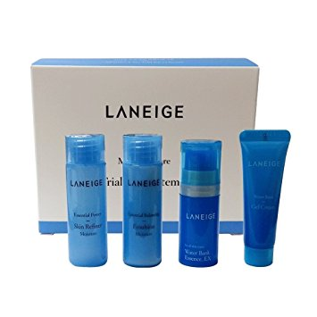
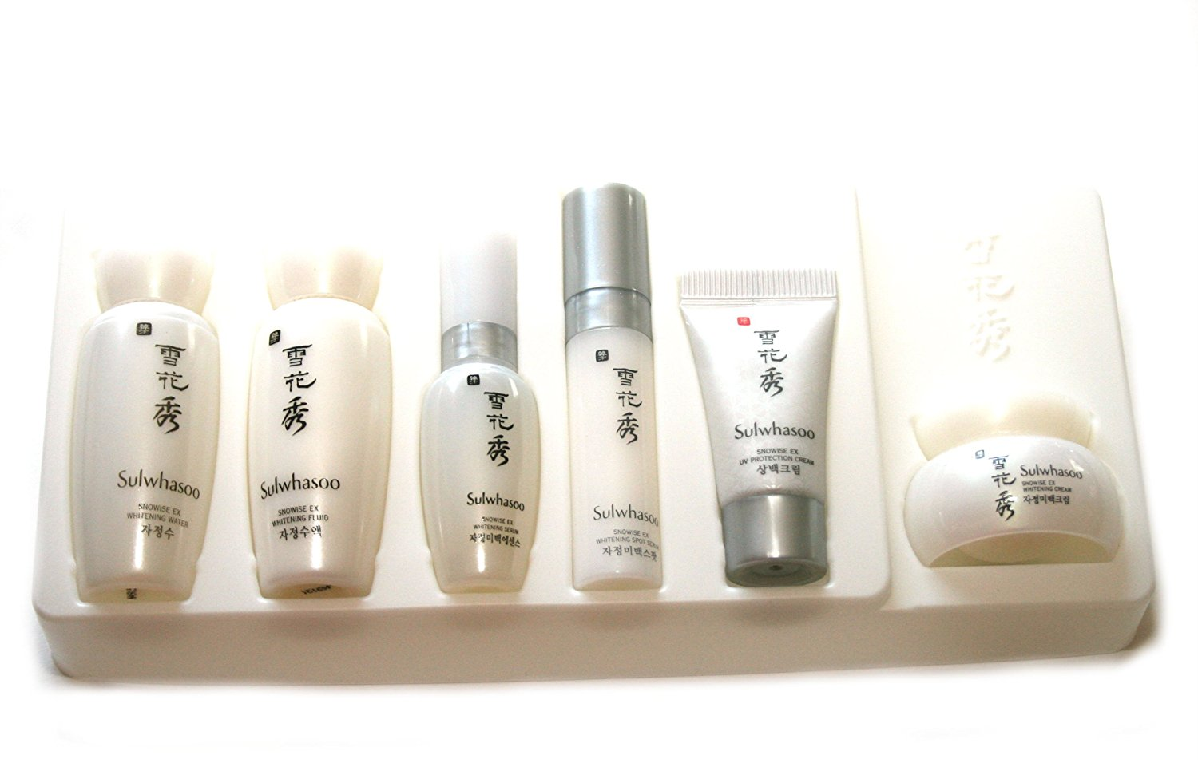
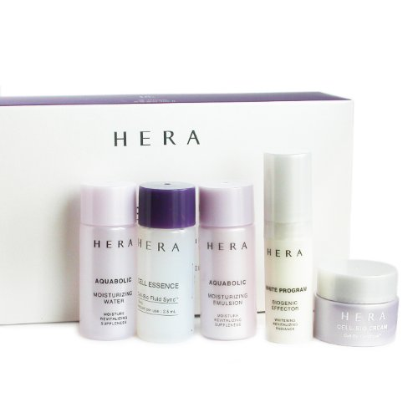
COSMETIC TRIAL KIT

Slide 33
MODEL EKUITAS MEREK
Penilai Aset Merek (BAV)
Brandz
Model Aaker
Model Resonansi Merek

Slide 34
PENILAI ASET MEREK (BAV)
Diferensiasi: mengukur tingkat sejauh di mana merek dianggap berbeda dari merek lain
Energi: mengukur kesempatan merek
Relevansi: mengukur cakupan daya tarik merek
Harga Diri: mengukur seberapa baik merek dihargai dan dihormati
Pengetahuan: mengukur kadar keakraban dan keintiman konsumen dengan merek

Slide 35
Membangun ekuitas merek berdasarkan manajemen
Pilihan awal untuk elemen atau identitas merek yang membentuk merek (nama, URL, logo, lambang, karakter, juru bicara, slogan, lagu, kemasan dan papan iklan)
Produk dan jasa serta semua kegiatan pemasaran dan program pemasaran pendukung yang menyertainya
Asosiasi lain yang diberikan secara tidak langsung ke merek dengan menghubungkan merek tersebut dengan beberapa entitas lain (orang, tempat atau barang)

Slide 36
Membangun Ekuitas Merek
Memilih Elemen Merek
Elemen Merek adalah alat pemberi nama dagang yang megidentifikasikan dan mendiferensiasikan merek.
Misal: Lipstick Colorstay membuat konsumen berpikir lipstick akan tahan lama tanpa perlu melihat produk dan merek SnackWell adalah makanan ringan yang sehat

Slide 37
KRITERIA PILIHAN ELEMEN MEREK
Dapat diingat
Berarti
Dapat Disukai
Dapat Ditransfer
Dapat Disesuaikan
Dapat Dilindungi
Pembangunan Merek
Defensif dan berhubungan dengan cara mempengaruhi dan melindungi ekuitas elemen merek

Slide 38
Penjelasan...
Dapat Diingat
Seberapa mudah elemen merek itu diingat dan dikenali?
Berarti
Apakah elemen merek itu kredibel dan mengindikasikan kategori yang berhubungan dengannya? Apakah elemen merek menyiratkan sesuatu tentang bahan produk atau tipe orang yang mungkin menggunalan merek?

Slide 39
Lanjutan...
Dapat Disukai
Seberapa menarik estetika elemen merek? Apakah elemen merek itu dapat disukai secara visual, secara verbal dan cara lain?
Dapat Ditransfer
Apakah elemen merek dapat digunakan untuk memperkenalkan produk baru dalam kategori yang sama atau berbeda? Apakah elemen merek itu menambah ekuitas merek melintasi batas geografis dan segmen pasar?

Slide 40
Lanjutan...
Dapat Disesuaikan
Seberapa mudah elemen merek itu disesuaikan dan diperbarui
Dapat Dilindungi
Seberapa mudah elemen merek itu dapat dilindungi secara hukum? Seberapa mudah elemen merek dapat dilindungi secara kompetitif?

